Slide 1
Перспективные цифровые радиосигналы
Фазоманипулированные сигналы (PSK). EDGE (Enhanced Data rates for GSM - Повышенная скорость передачи данных стандарта GSM)

Slide 2
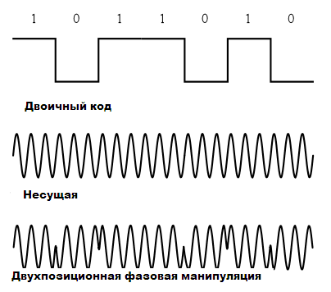
Фазовая манипуляция (ФМн, англ. phase-shift keying (PSK)) — один из видов фазовой модуляции, при которой фаза несущего колебания меняется скачкообразно.

Slide 3
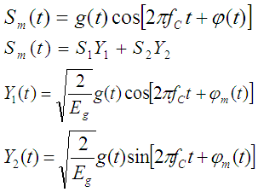
Описание ФМн-сигнала
g(t)-огибающая сигнала
m(t)-модулирующий сигнал
Y1,Y2-ортонормированные сигналы
Sm(t)-двухмерный вектор
[S1(m,M);S2(m,M)]
M-количество дискретных значений принимаемых модулирующим сигналом.

Slide 4
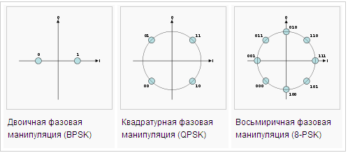
Виды фазовой манипуляции

Slide 5
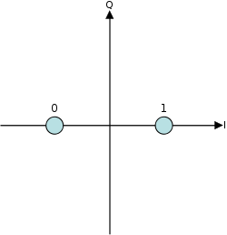
Фазовое созвездие для BPSK
Двоичная фазовая манипуляция (BPSK — binary phase-shift keying) — самая простая форма фазовой манипуляции (ФМн). Работа схемы двоичной ФМн заключается в смещении фазы несущего колебания на одно из двух значений, нуль или π (180°).

Slide 6
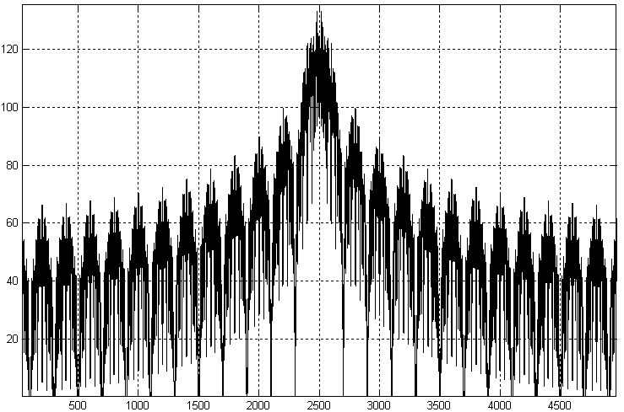
Спектр сигнала двоичной фазовой модуляции (BPSK)

Slide 7
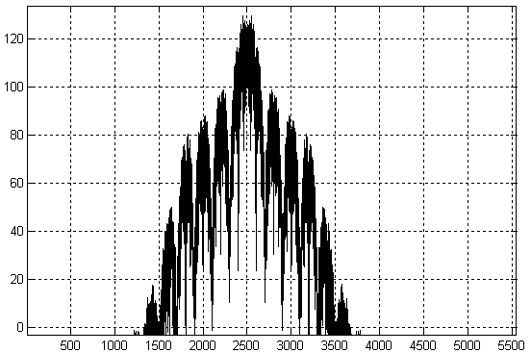
Спектр сигнала двоичной фазовой модуляции (BPSK), ограниченного по спектру фильтром

Slide 8
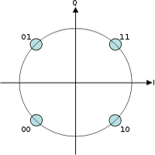
Фазовое созвездие для QPSK
При квадратурной фазовой манипуляции (англ. QPSK — Quadrature Phase Shift Keying или 4-PSK) используется созвездие из четырёх точек, размещённых на равных расстояниях на окружности. Используя 4 фазы, в QPSK на символ приходится два бита, как показано на рисунке.

Slide 9
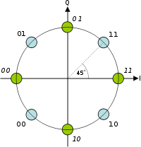
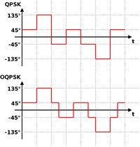
Фазовое созвездие для квадратурной π/4 ФМн.
Сравнение OQPSK и QPSK

Slide 10
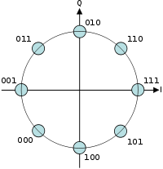
Фазовое созвездие для 8PSK
Восьмеричная ФМн (8 значений фазы) используется для передачи трехбитных последовательностей и позволяет повысить скорость передачи в три раза по сравнению с двоичной ФМн.

Slide 11
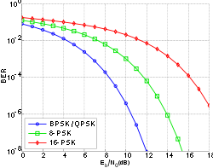
Вероятность ошибки на бит (BER) в зависимости от ОСШ на бит
BPSK является самой помехоустойчивой из всех видов ФМн, то есть при использовании бинарной ФМн вероятность ошибки при приёме данных наименьшая. Однако каждый символ несет только 1 бит информации, что обуславливает наименьшую в этом методе модуляции скорость передачи информации.

Slide 12
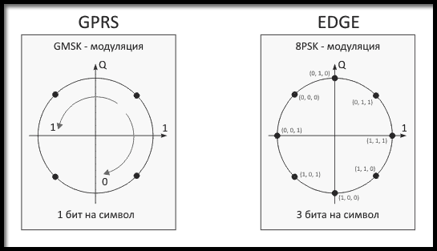
Фазовые созвездия для EDGE и GPRS

Slide 13
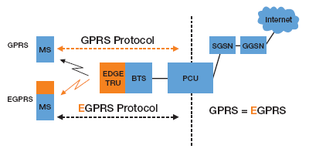
Каналы связи EDGE и GPRS

Slide 14
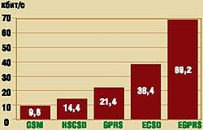
Сравнение пропускной способности

Slide 15
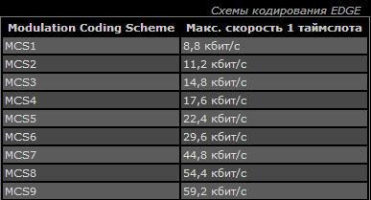
Схемы кодирования EDGE

Slide 16
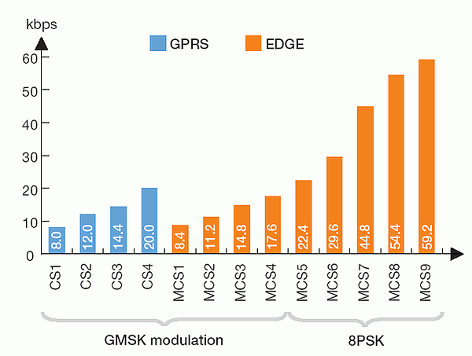
Разные кодовые схемы в GPRS и EDGE.

Slide 17
Литература
1. Прокис Дж. Цифровая связь. 2000 г.
2. Скляр Б. Цифровая связь. Теоретические основы и практическое применение. 2003 г.
3. Феер К. Беспроводная цифровая связь: методы модуляции. 2000 г.
4. В.И. Тихонов Авиационные системы и комплексы радиосвязи. 2007 г.

